Slide 1

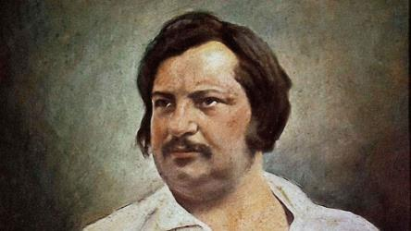
Оноре де Бальзак. Основні віхи творчості та особливості світогляду письменника. Бальзак і Україна

Slide 2
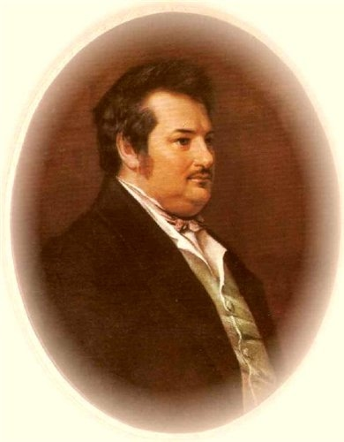
Головні події мого життя – це мої твори
О. де Бальзак.

Slide 3
Фронтальне опитування
Що таке реалізм?
Коли і де виник реалізм?
Хто вперше ввів поняття реалізм?
Які основні ознаки реалізму?
Які жанри набули найбільшої популярності в епоху реалізму?
Кого з представників епохи реалізму ви знаєте?

Slide 4
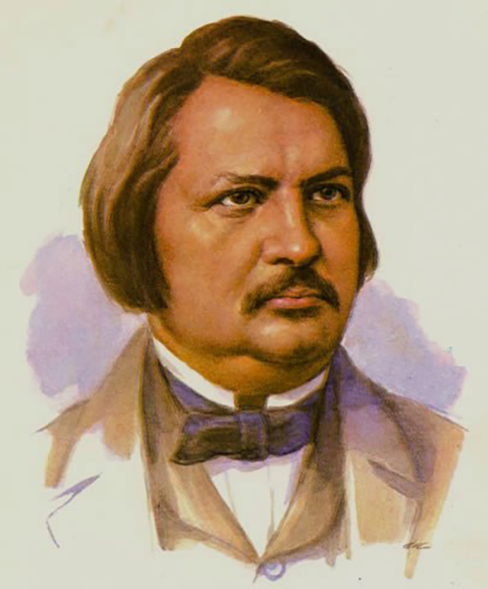
“Біографічна хмаринка”
Перший роман «Шуани...»
вийшов 1829 р.
дід був хліборобом і
мав прізвище Бальса
У 1832 р. письменник отримує
листа з Одеси
за підписом «Іноземка»,
1807 по 1813 р. навчався
у Вандомському коледжі
У 1847 та 1848-1850 рр.
приїздить до України
1814 р. сім’я переїхала
до Парижа
У 1850 р. дуже хворий
письменник взяв шлюб
з Евеліною Ганською
З 1816 р. вивчає право
на юридичному факультеті
18 серпня 11850 р.
письменника не стало
У 1822 р. до Бальзака приходить перше кохання до Луїзи де Берні

Slide 5
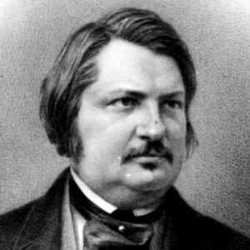



ОЛС “Штрихи до портрета
Оноре де Бальзака “
Творчий шлях письменника, як правило, поділяють на два періоди
перший — 20-ті роки XIX ст.», коли він писав пригодницькі твори в дусі
В. Скотта і Ф. Купера, а також бульварні та готичні романи, які пізніше так і не наважився визнати своїми і не включав до своїх зібрань.
другий — 30—40-ві роки,
протягом яких він створив
знамениту "Людську комедію",
"Сто пустотливих оповідань", декілька драм.

Slide 6
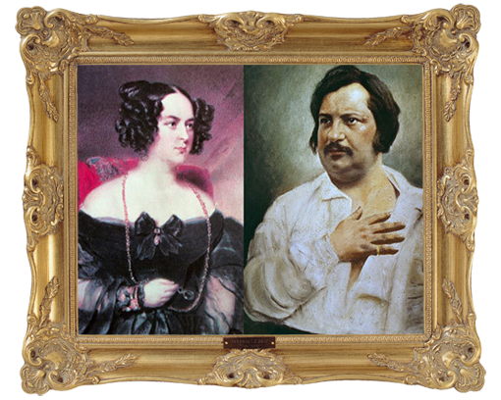
«О.де Бальзак і Україна»

Slide 7
Віртуалььна ексурсія в паризький дім - музей
О. де Бальзака

Slide 8
«Мікрофон»
Які враження справив на вас дім – музей
О.де Бальзака у Парижі?

Slide 9
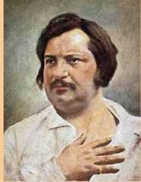
«Сенкан»
Оноре де Бальзак

Slide 10

Домашнє завдання
1. Опрацювати конспект.
2. Індивідуальне завдання. Підготувати презентацію за темою «„Людська комедія": історія написання, художня структура, тематика і проблематика, образи».

